Slide 1
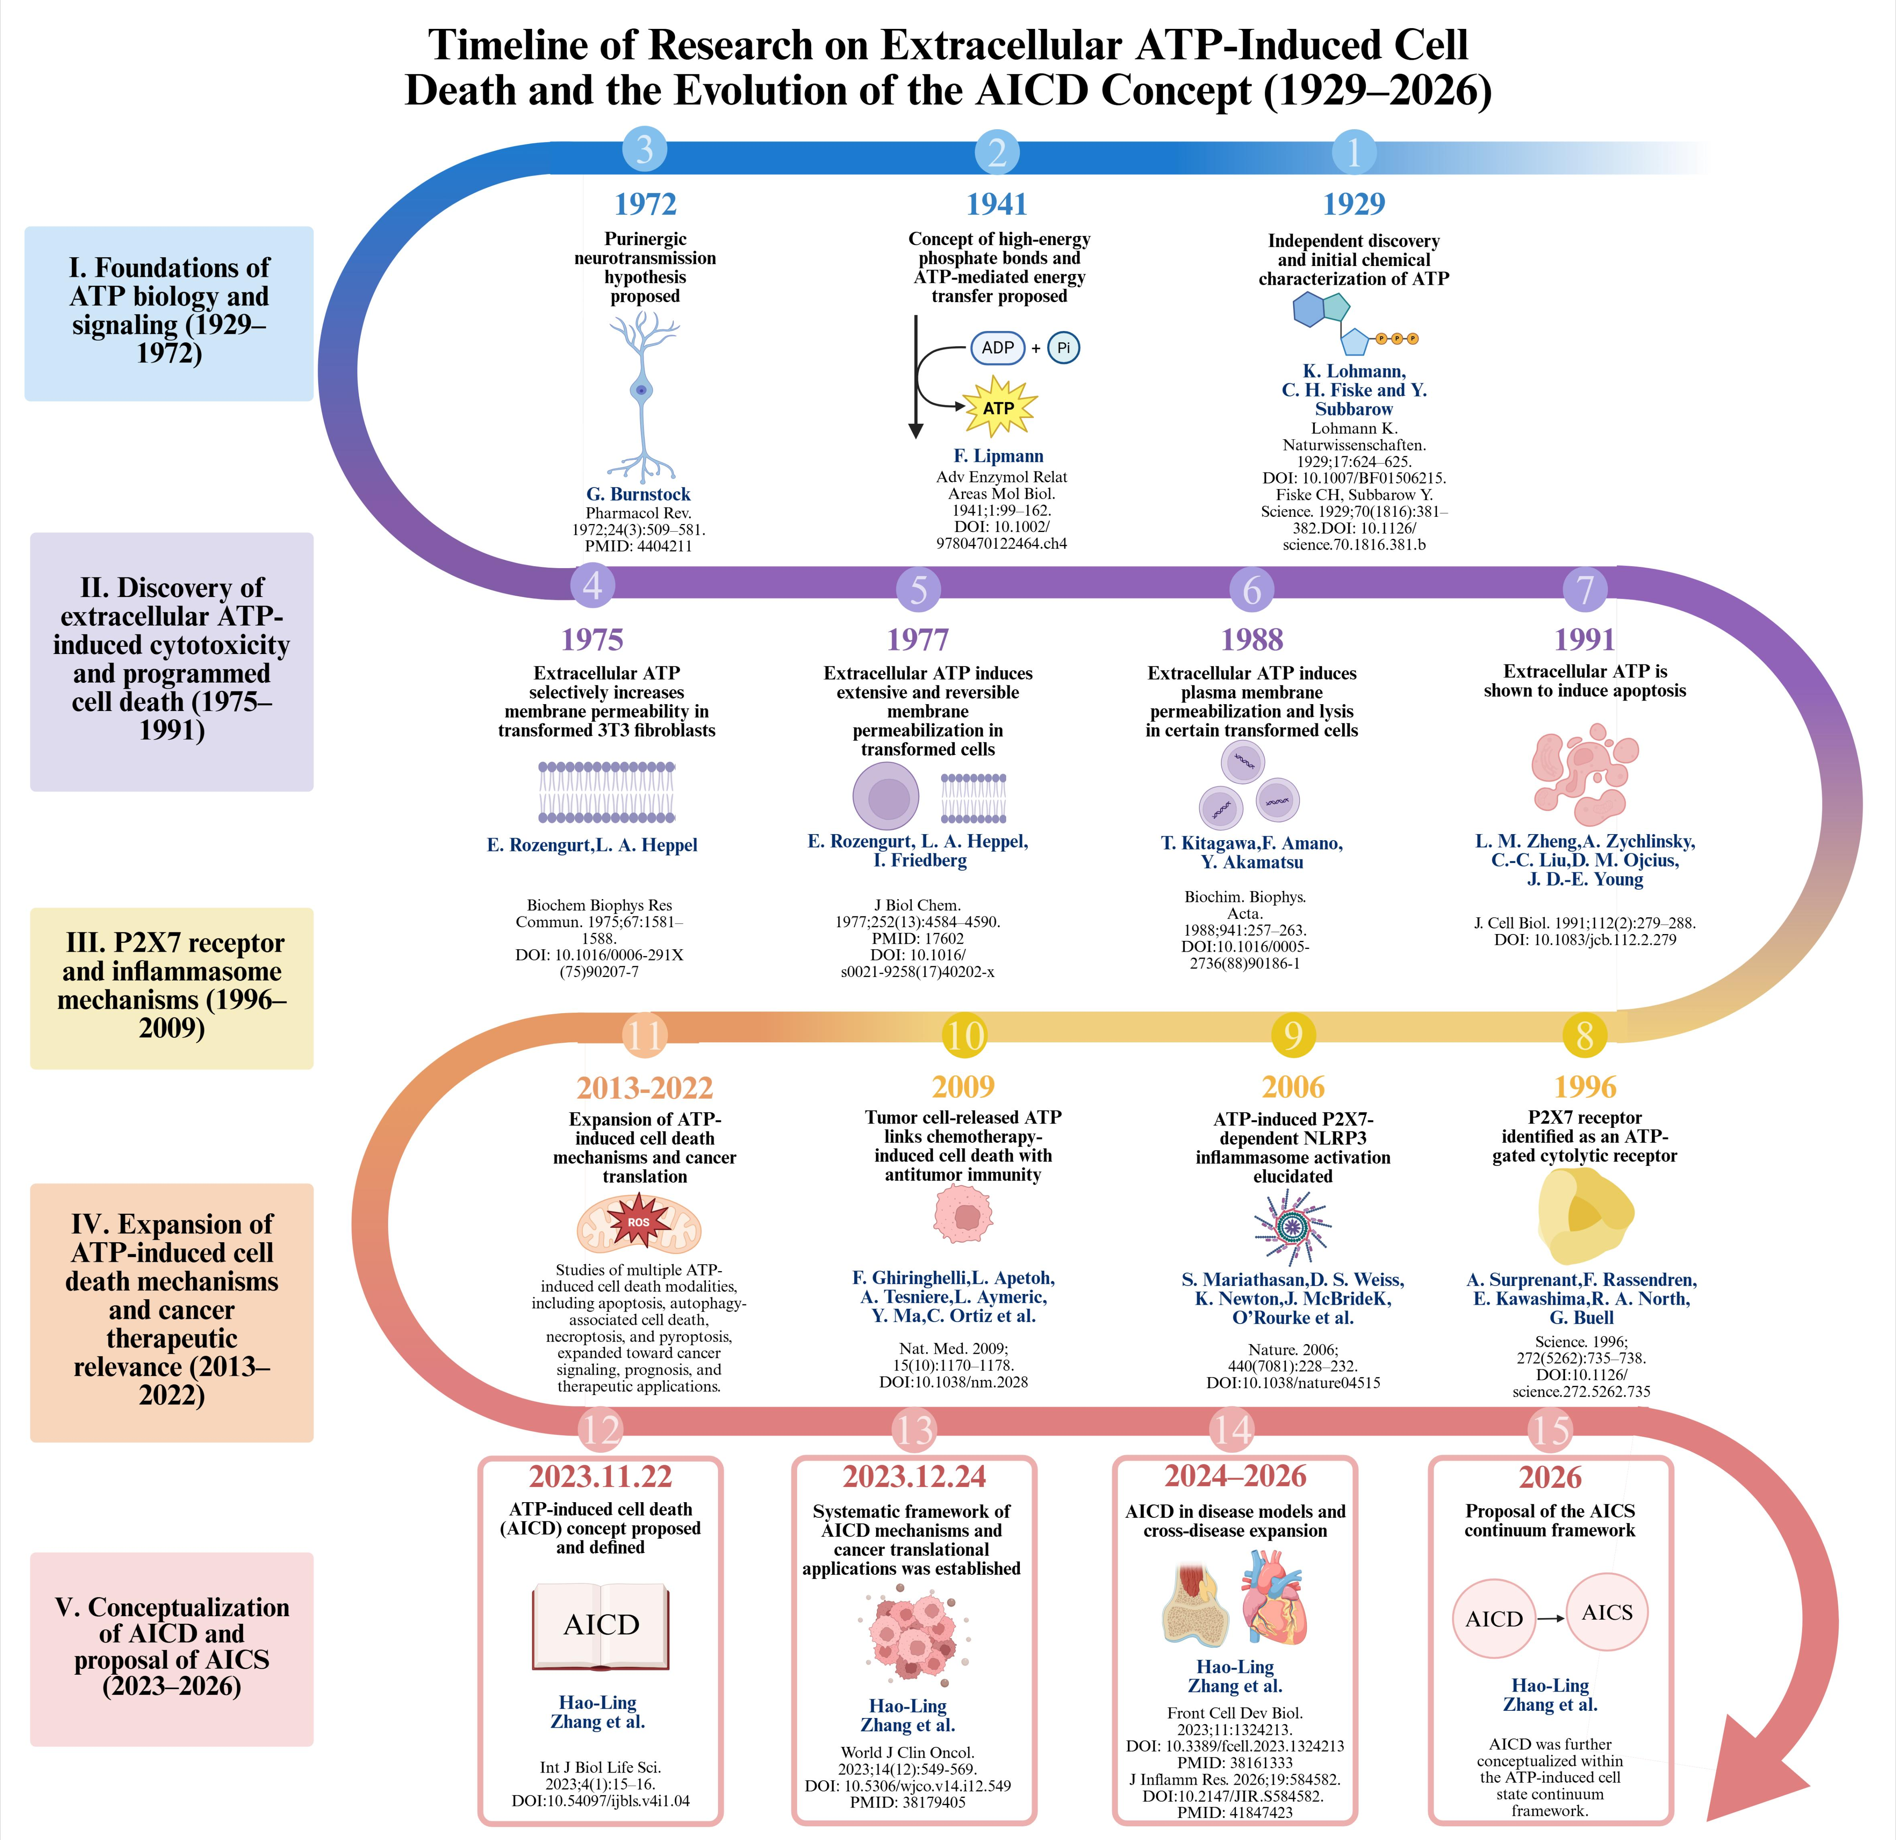
Notes:
使用论文讲课稿PDF中嵌入的高清原始时间线作为底图，仅添加独立矩形标注，圈出第12–15项。原图文字、日期及参考文献未重绘或改写；未进行原始文献逐条事实核查。

